Slide 1
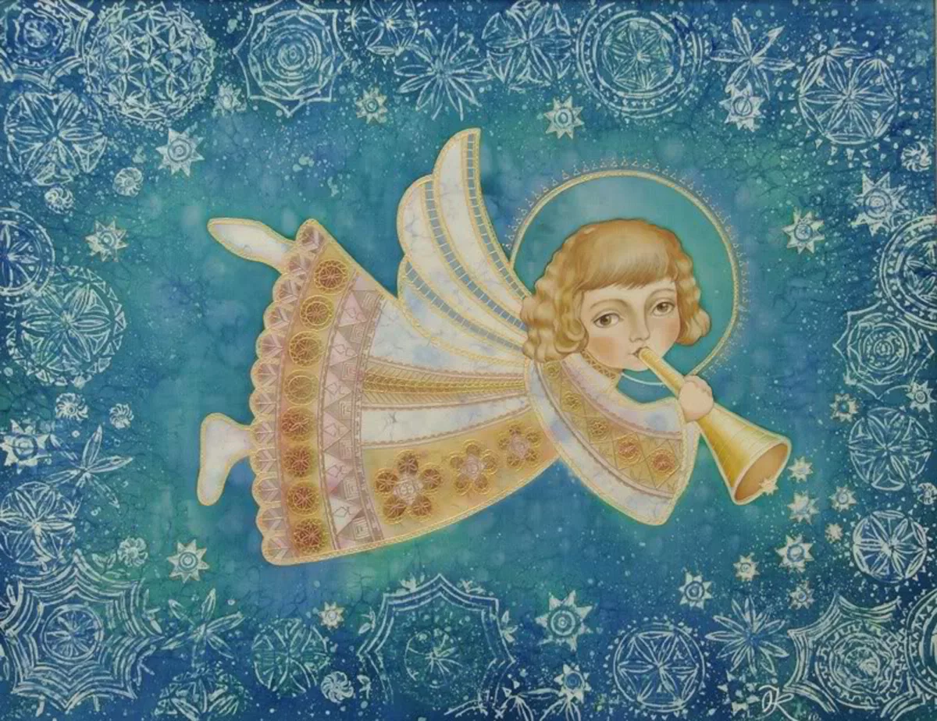
Рождественский ангел
Декоративно-прикладное творчество
2 класс Кокетка
Преподаватель
Швейд Ольга Валерьевнаа

Slide 2
Традиционную куколку Ангела делали в основном, к двум праздникам: Рождеству Христову и Пасхе.
Такого ангела можно подарить своим близким. Он защищает от зла, вдохновляет на добрые дела

Slide 3
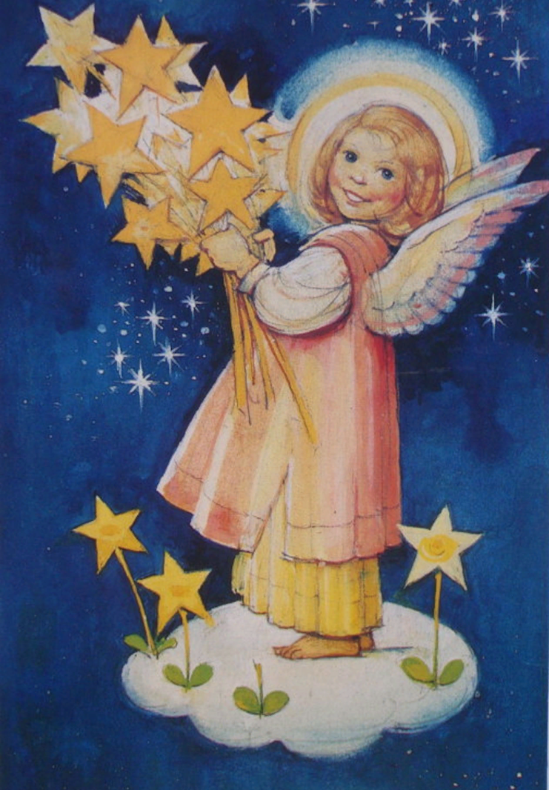
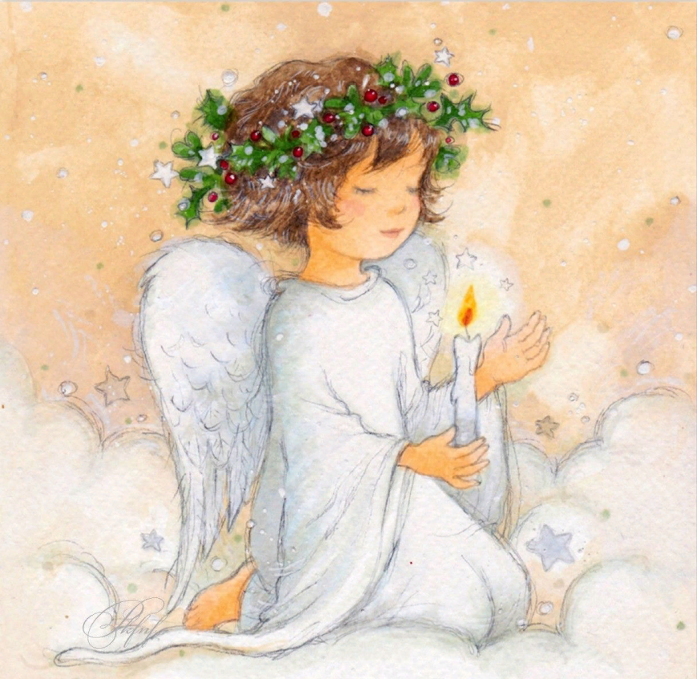
Как изображали ангела в изобразительном искусстве

Slide 4
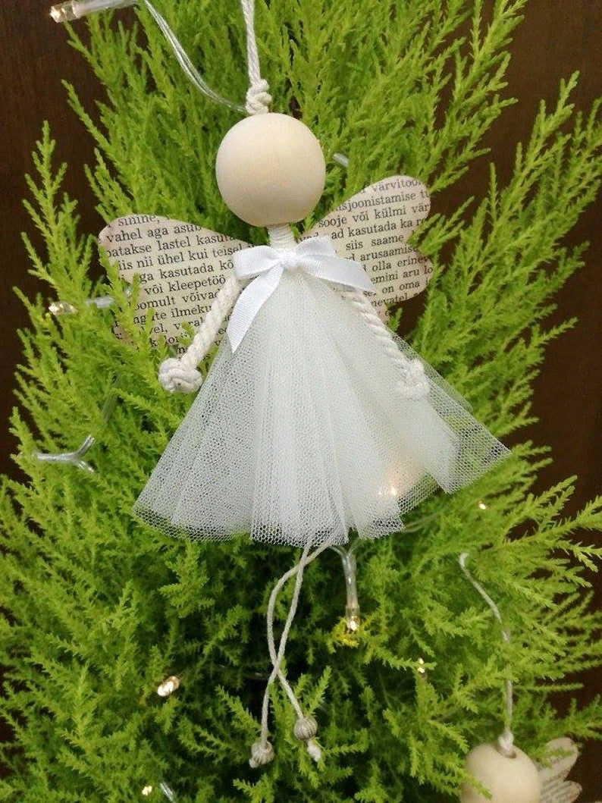
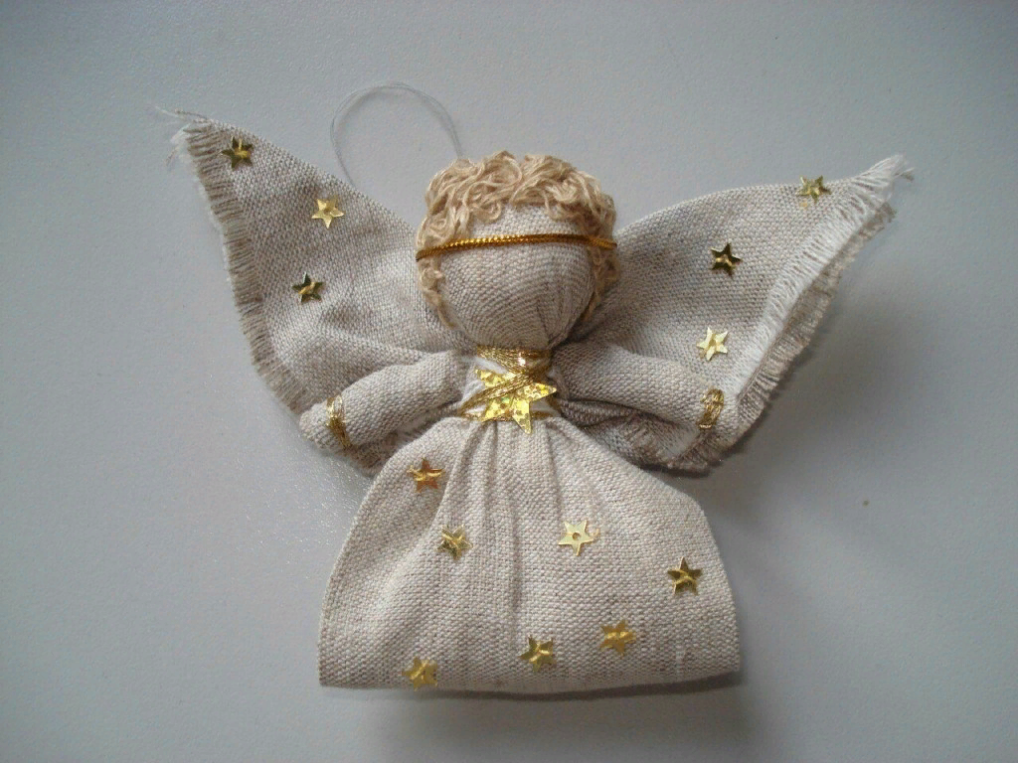
Как изготавливали куколку - ангела

Slide 5
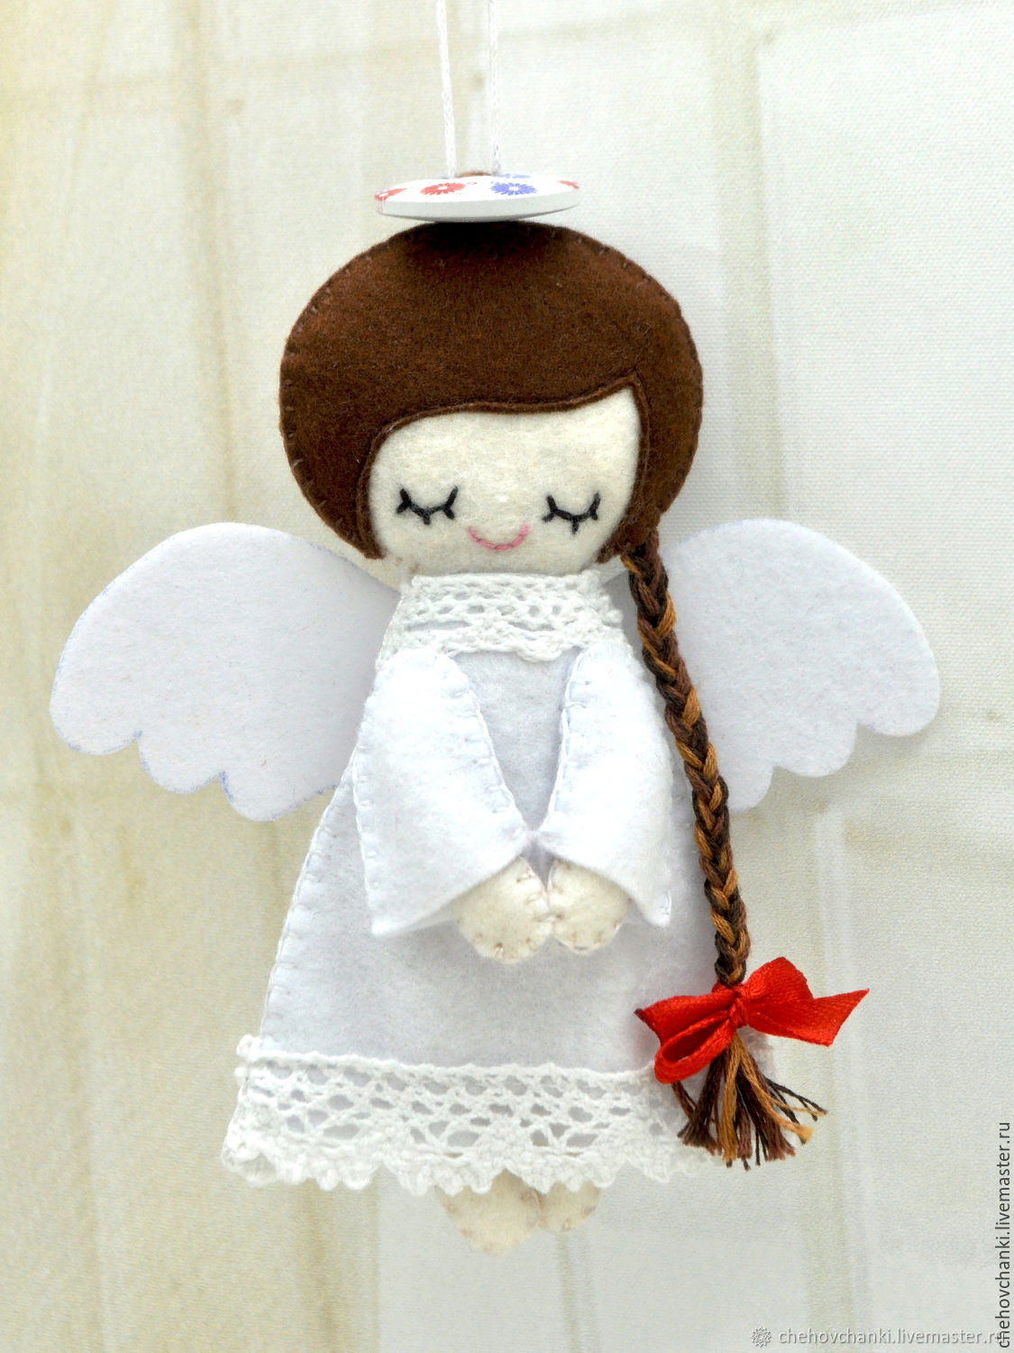
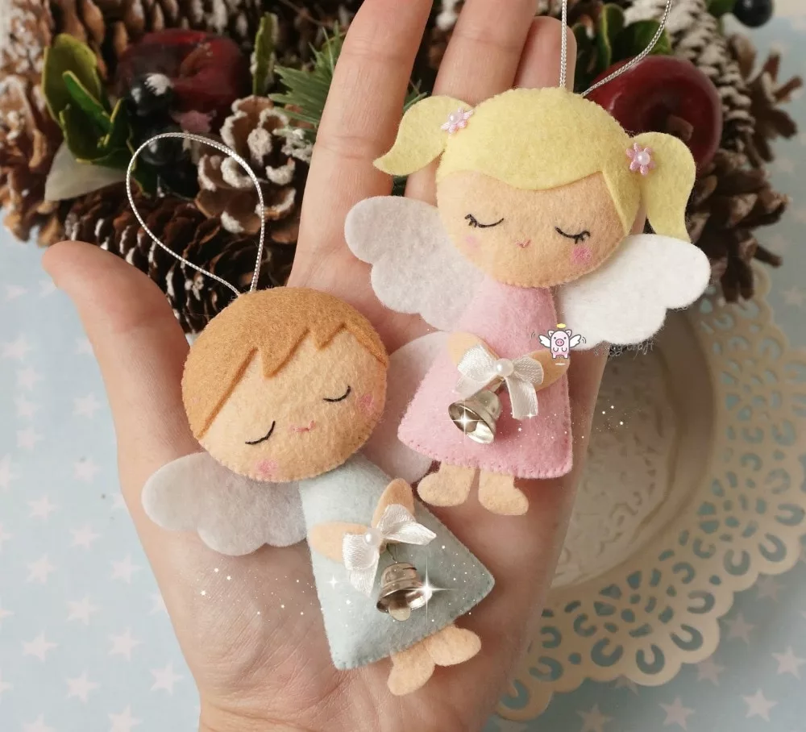
Как изготавливали куколку - ангела

Slide 6
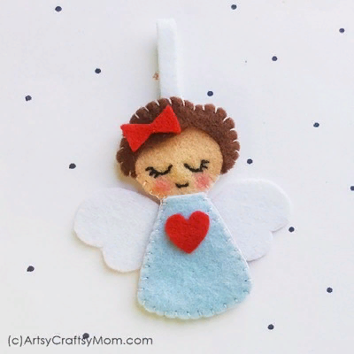
Выбираем ангелочка, которого будем шить

Slide 7
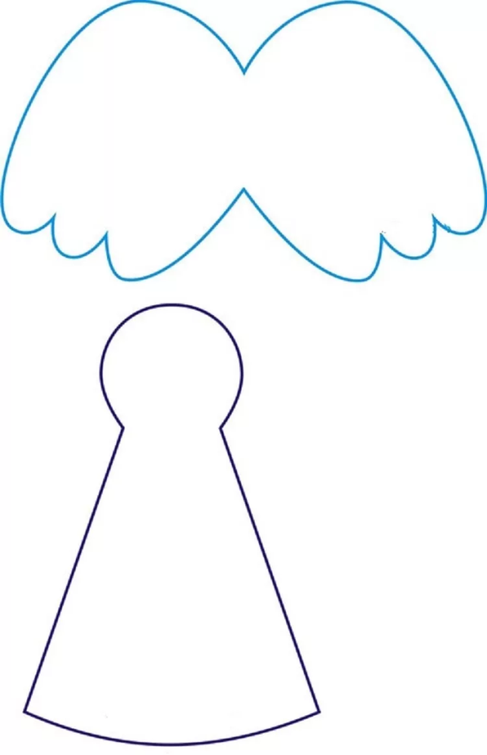
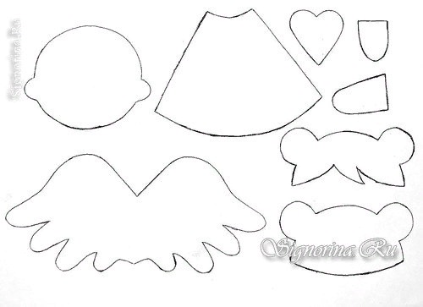
Этапы выполнения
Подобрать материалы для ангела
Сделать выкройку
Вырезать детали из фетра
Сшить детали
Выполнить декор ангела

Slide 8
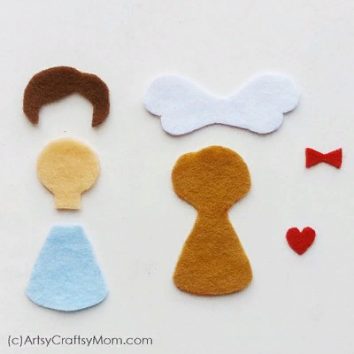
Вырезаем детали из фетра

Slide 9
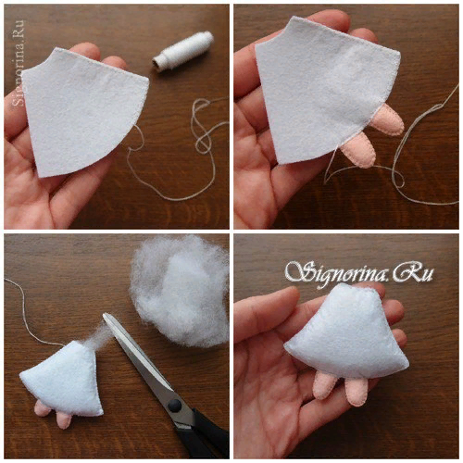
Сшивание деталей

Slide 10
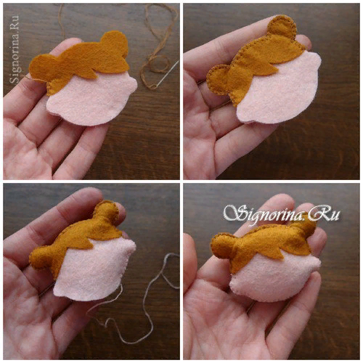
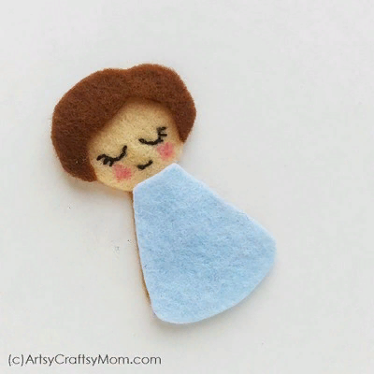
Вышиваем личико ангела

Slide 11
Вырезаем и пришиваем крылышки ангелу

Slide 12
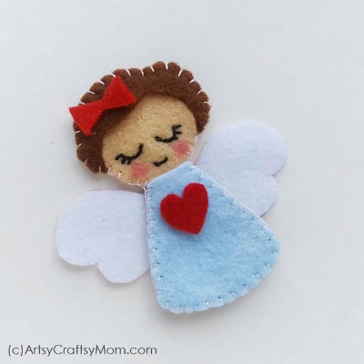
Декорируем ангела

Slide 13
Часть 2. Панно из фетра «Рождественский ангел»
Готового ангелочка необходимо оформить в панно из фетра.
Приготовить лист картона, фетра голубого, синего, бирюзового цвета.
Наклеить на лист картона синий фетр.
Оформить его по желанию.
Приклеить ангелочка.

Slide 14
Примеры работ

Slide 17
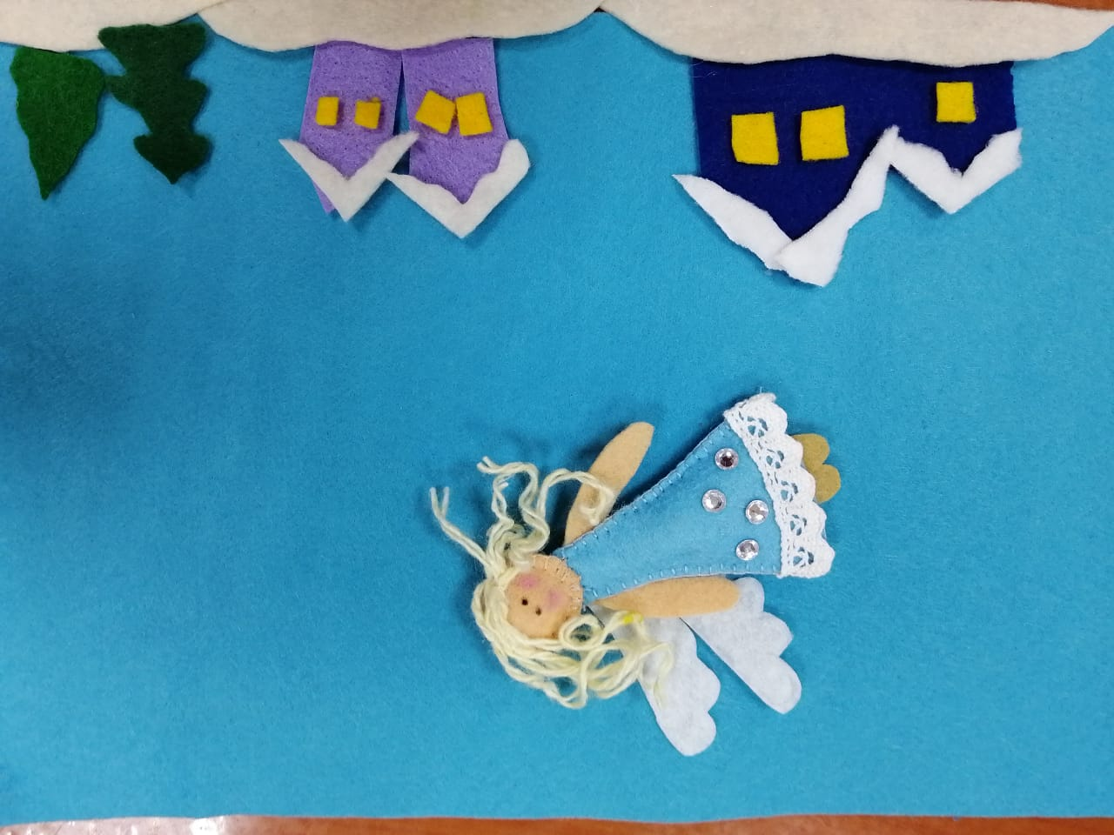

Slide 18
Наклеить на лист картона синий фетр или ткань

Slide 19
Вырезать из белого фетра или ткани сугробы, домики и ёлки

Slide 20
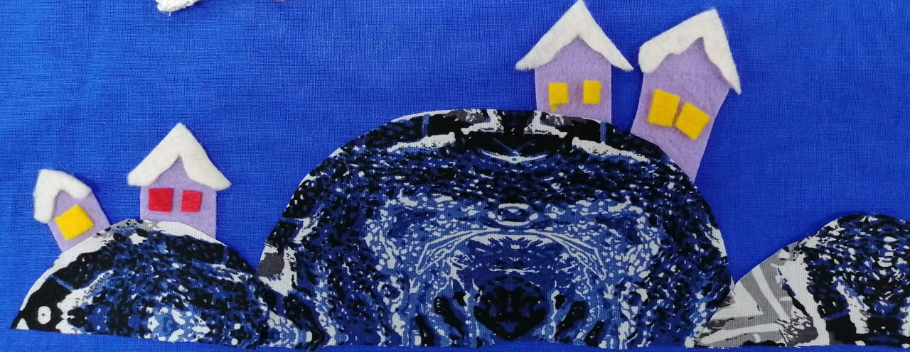
Приклеить на фон: сугробы, домики и ёлочки

Slide 21
Приклеить ангелочка, летящим по небу

Slide 22
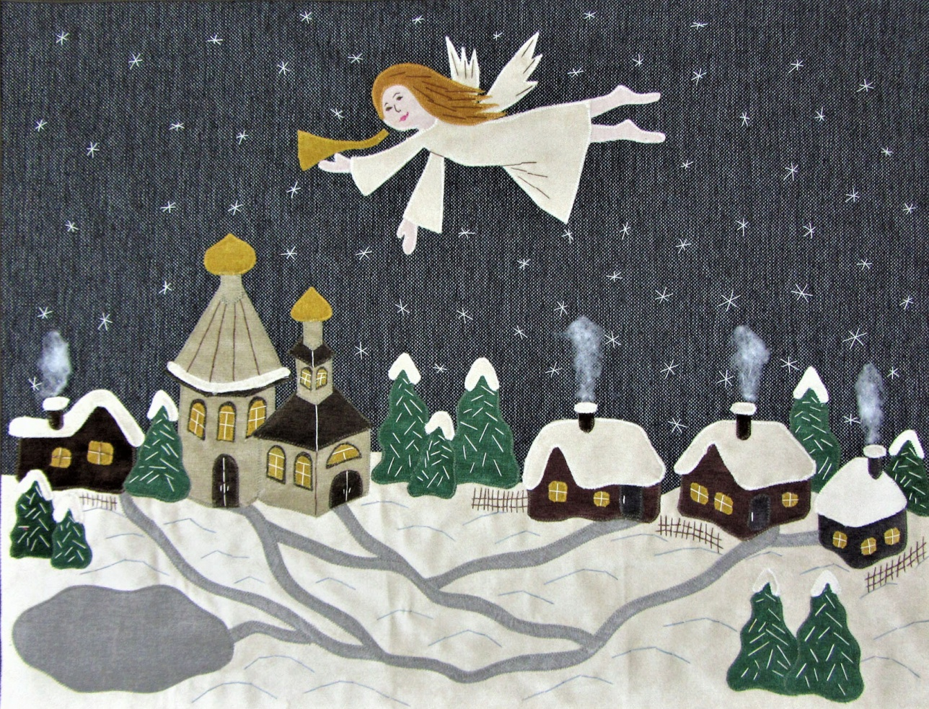
Добавить дополнительные детали: звездочки, снежинки – пайетки, или стразы клеевые

Slide 23
Задание:
Выслать этапы работы до 5 февраля
Готовую работу сдать 12 февраля
Творчества и вдохновения вам!

